Slide 1
Gestion de projet

Slide 2
Comment gérer ce projet ?
Taille équipe
Durée du projet
Les étapes
Attribution des tâches (Trello ou Notion)
Présentation outils

Slide 3
Taille équipe
Nombres | 3
Dev Front | Maxime Sautin
Dev Back | Maxime Sautin
Graphiste | Medhi Arbi
Chef projet | Mathieu Scicluna

Slide 4
Durée Projet
1 mois (20 jours ouvrés)
On demande à l’équipe un premier livrable + test
Tableau des prévisions

Slide 5
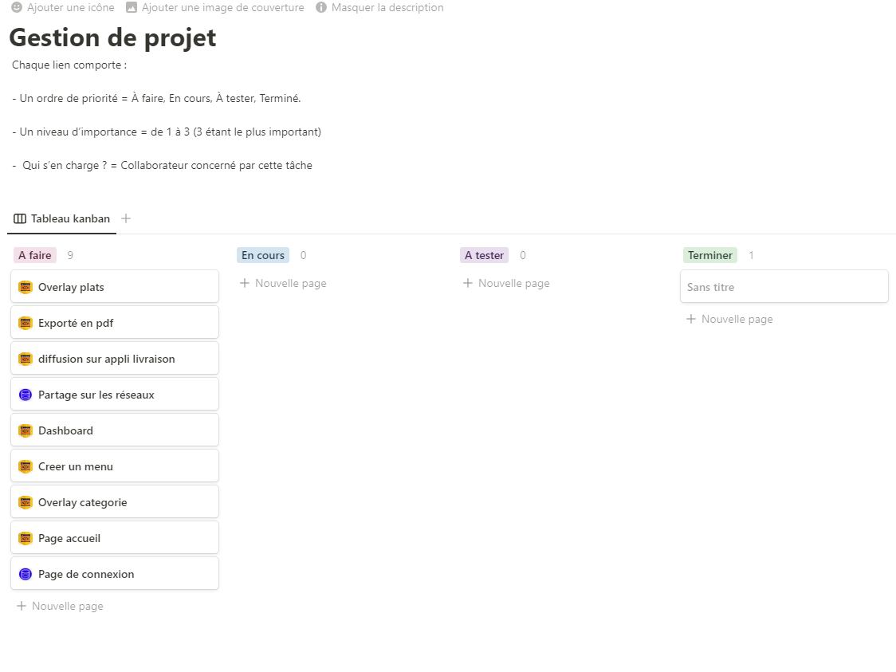
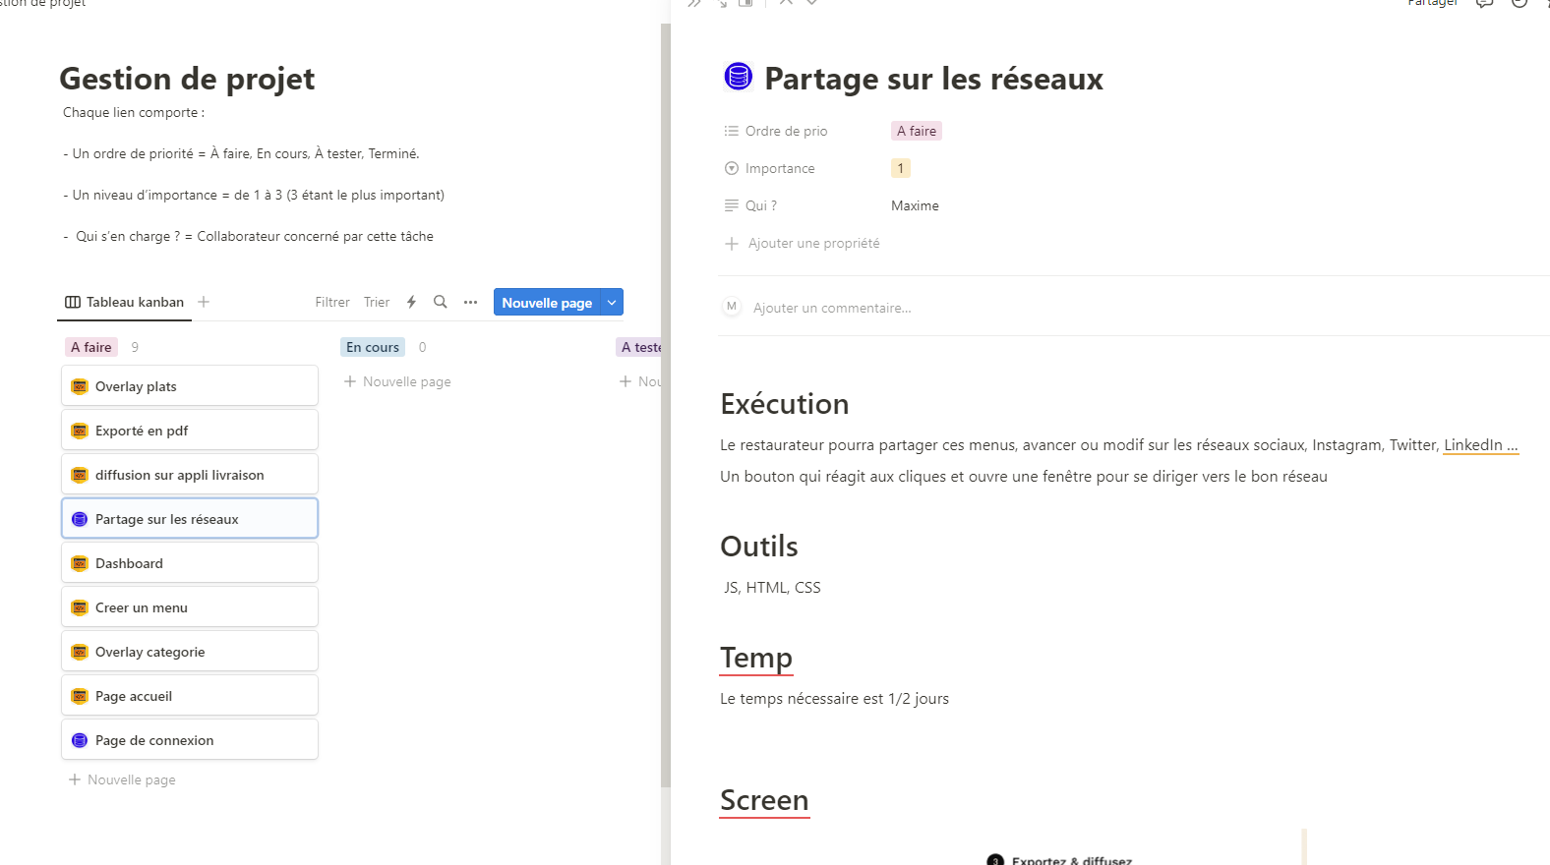
Répartition des taches
La répartitions se fait en fonction des compétences des collaborateurs https://www.notion.so/8626dfbee50b43f18a09f1e69d9f41cf?v=d250cf2aa5a649c18af032fd1fa68ddf

Slide 6
Comptes rendus
Réunions quotidienne (très rapide) + hebdo
Validation de l’avancement

Slide 7
Compte rendu client
Un compte rendu hebdo
Intégration client au projet
Par visioconf (google meet)

